Slide 1
Hypervisor를 이용한 WebServer보안
수산아이앤티
정회찬 수석
hcjeong@soosan.co.kr
2019. 11

Slide 2
발표 내용
제품별 영역
Hypervisor
VMI
전체구성도
활용
마무리
Q&A

Slide 3
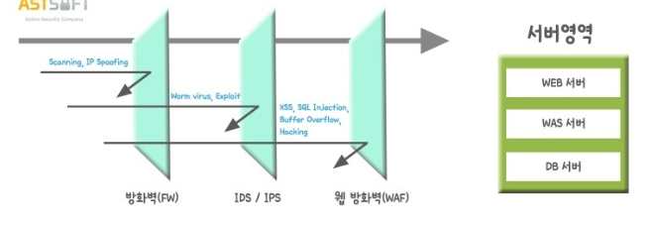
제품별 영역

Slide 4
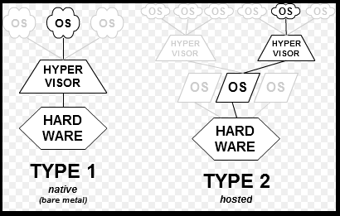
Hypervisor - 종류

Slide 5
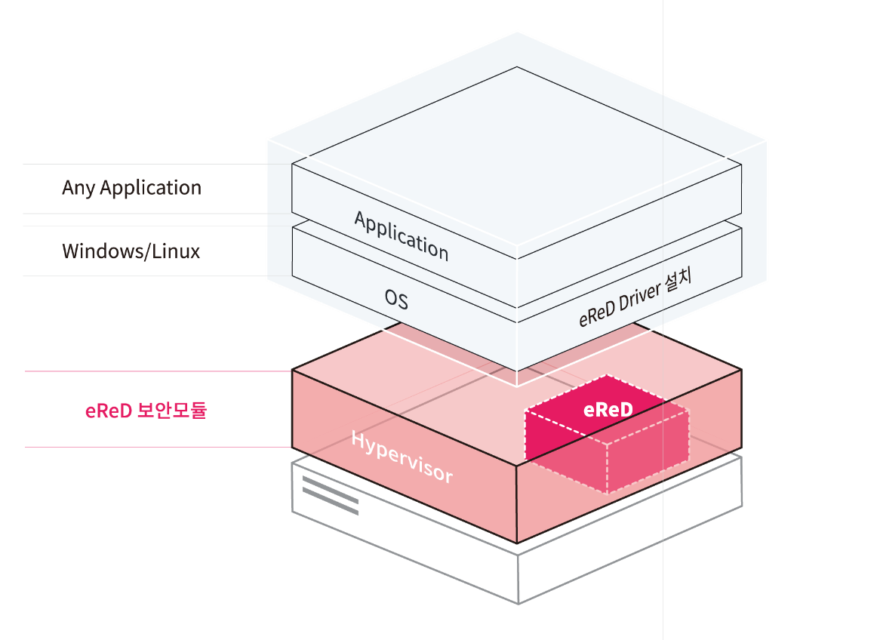
Hypervisor - Architecture

Slide 6
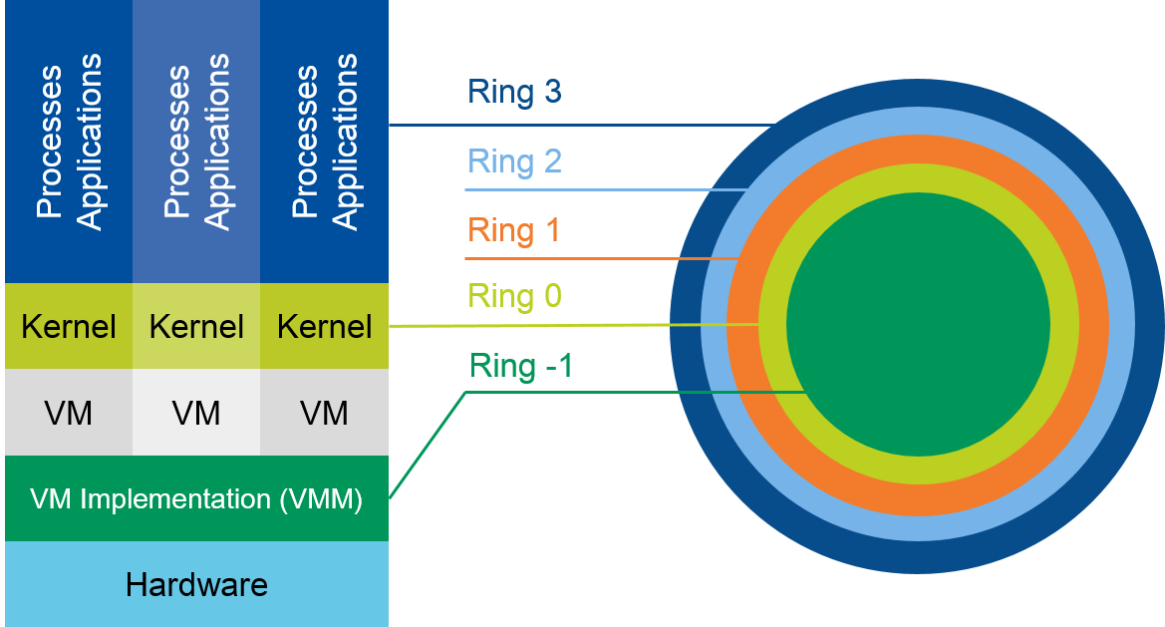
Hypervisor - 특징
운영체제가 아닌 하이퍼바이저 영역에 VM을 보호하는 모듈
보안 모듈은 하이퍼바이저(Ring-1) 영역에서 동작하여,
운영체제(Ring 0)보다 높은 권한을 가진다.

Slide 7
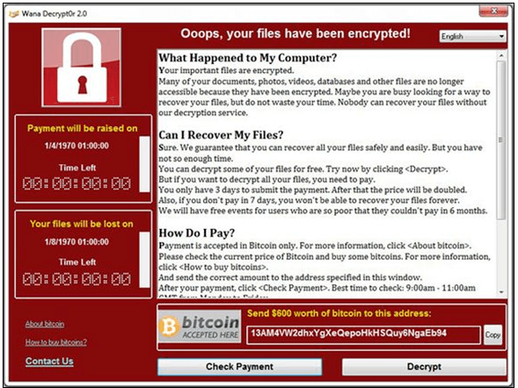
Hypervisor - 운영체제 취약점 보완
SMB 보안취약점을 이용한 감염 – WannaCry

Slide 8

Hypervisor - 운영체제 취약점 보완

Slide 9
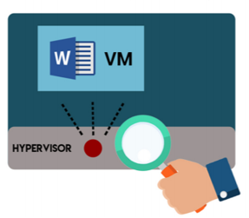
VMI(Virtual Machine Introspection)

Slide 10
VMI(Virtual Machine Introspection)
Raw DATA at the Hypervisor Level — An Unaltered, Reliable Source of Information
Ring -1
“Hypervisor”
VM
DATA
VM에서 일어나는 파일 I/O, 메모리등을 감사
※ VMI(Virtual Machine Introspection) 응용 사례 : Intel, Vmware, Bitdefender, Citrix Xen

Slide 11
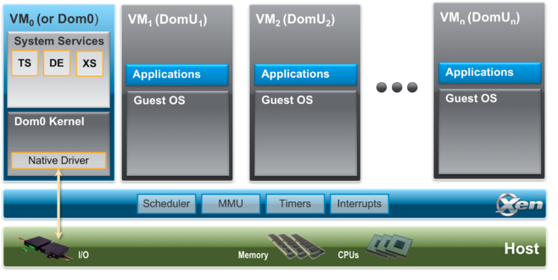
Xen Architecture

Slide 12
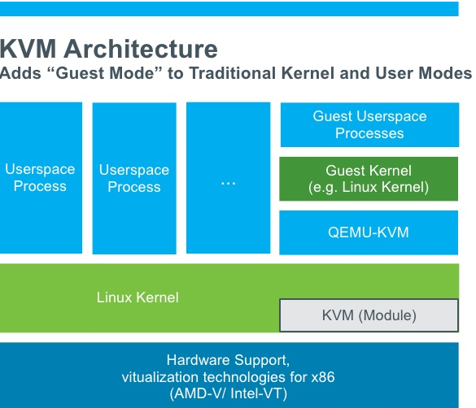

Slide 13
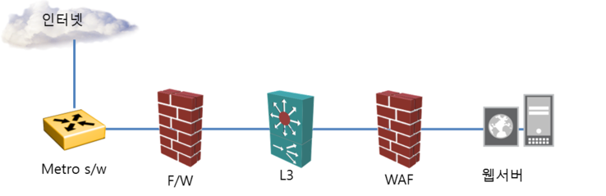


전체 구성도
취약 사이트/배포된 악성파일을 통한 접근
해커의 공격
H O S T
MA
C
H
I
N
E
Hypercall Interface
VM
확대

Slide 14
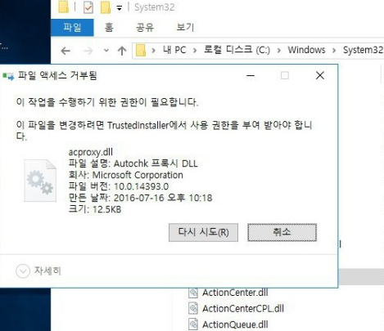
활용 - Hash를 이용한 실행파일보호
Tamper Proof Data
실행파일 변조방지
Hypervisor Security는
데이터의 위/변조가 진행되기 전 초기에 탐지하고
위/변조프로세스를 중지시켜 VM내의
실행파일의 변질을 방지해 줍니다.
- Lost Rook key, VM escape Attack, Zero Day

Slide 15
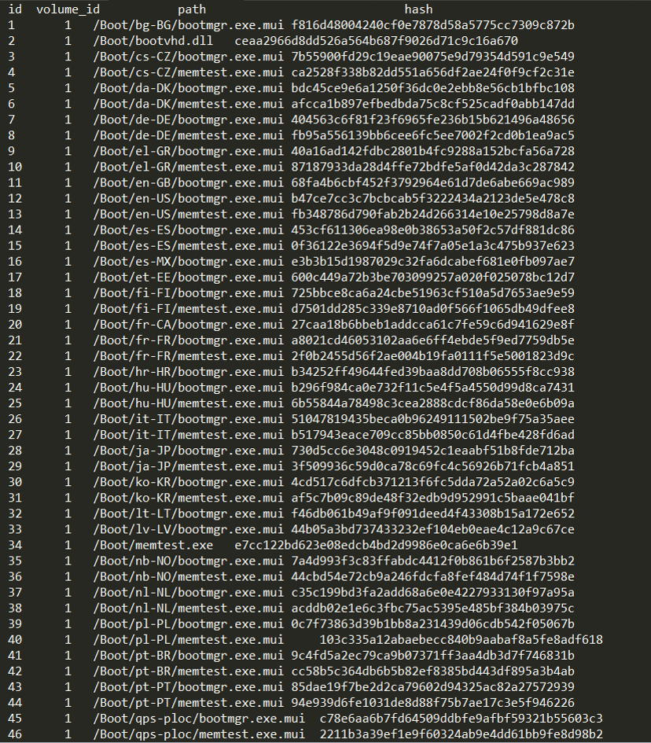
활용 – Hash를 이용한 실행제어
Execution Control
실행파일 Hash 등록
VM내에 있는 실행파일에 대한 Hash값을
등록합니다.
Hash 값에 존재 하지 않은 프로세스는 실행을
차단시킵니다.
- Lost Rook key, VM escape Attack, Zero Day
Hash값 저장 후,
허용된 프로세스 외 전부 차단

Slide 16

Service Scene
01
eReD VM 실행
- Windows
- Linux
Hypervisor Security Service Scene
02
DATA
Hash 생성
- 고유값 생성
(03)
VM
Processes
Application
03
악성코드(맬웨어 등)
설치 및 실행 시도
- 실행 시 Hash
등록값과 비교
(01)
04
비인가 프로그램 실행
감지/차단
- Raw DATA(Hash)
- 화이트리스트 기반
(02)
05
Dashboard를 통한
로그 정보 제공
- VM
Monitoring
HOST
Hypervisor
Security Module
Security Solution
KVM/QEMU
06
관리자 조치
(04)

Slide 17
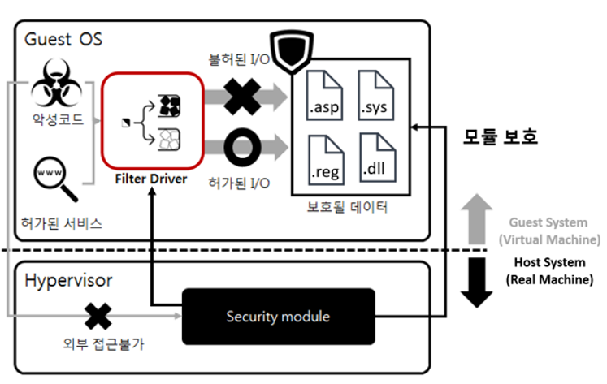
활용 - Guest Driver의 메모리보호

Slide 18
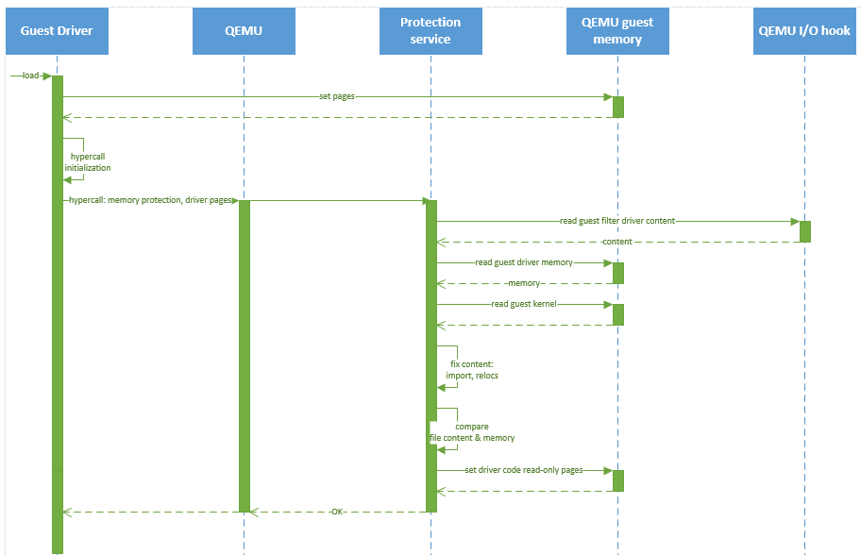
활용 - Guest Driver의 메모리보호

Slide 19
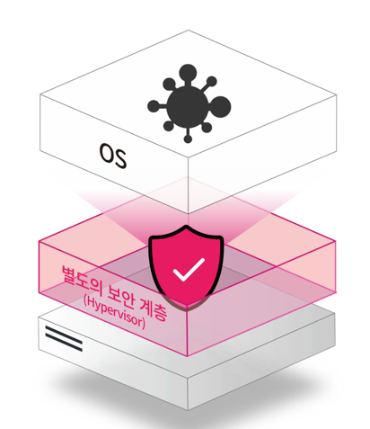
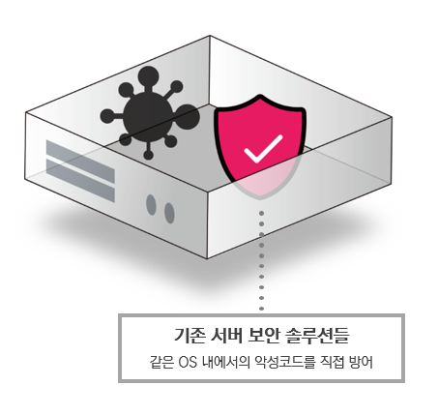
마무리 - 진화된 보안아키텍쳐

Slide 20
Q & A

